Slide 1
Distributed Embedded Control System over CAN <프로젝트 설계 및 진행 계획>
팀명:
팀원:

Slide 2
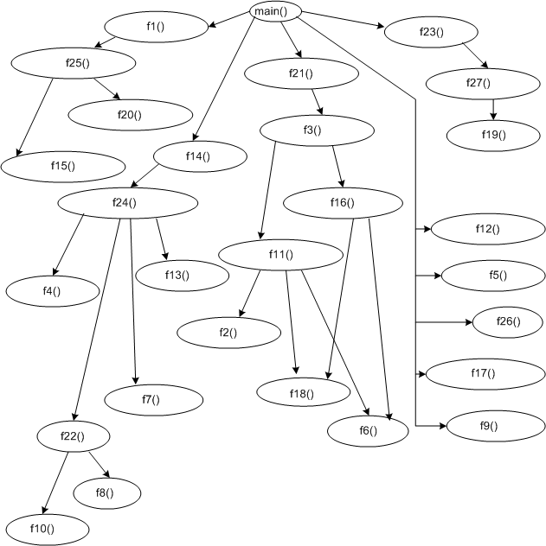
Call and Return SW Architecture
*(가이드라인)
전체적인 함수의 호출관계를 그래프 형태로 표현 (1 페이지)
RPi #1과 RPi #2를 하나의 그림 또는 별개의 그림으로 표현해도 무방
가능하면 그래프 상에 파일 경계 및 배치 경계를 표현
동일한 파일에 속하는 함수들을 하나의 그룹으로 묶어서 경계를 표현
동일한 보드에 배치되는 함수(파일)들을 하나의 그룹으로 묶어서 경계를 표현

Slide 3
Flow Chart
*(가이드라인)
중요 기능에 대해 flow chart 작성 (최소 1개 이상)
단, 프로젝트 소개 시간에 보여준 순서도는 제외

Slide 4
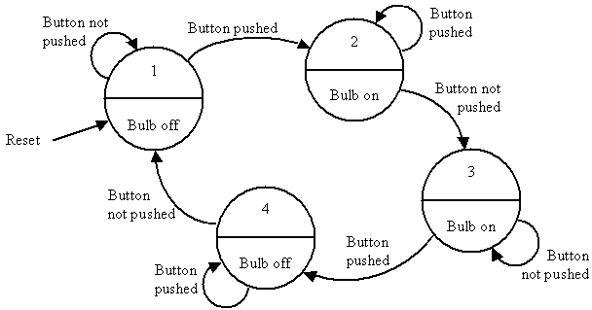
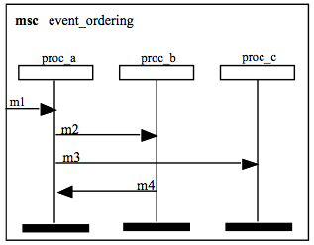
Task Interaction or State Diagram
*(가이드라인)
Task Interaction Diagram: 시간 또는 사건의 순서에 따라 프로세스 및 쓰레드간의 상호작용을 그림으로 표현 (필수 아님)
MSC(Message Sequence Chart) 형태를 사용하는 것을 권장
State Diagram: 프로그램이나 중요한 기능의 상태 전이도를 그림으로 표현 (필수는 아님)
Message Sequence Chart
State Diagram

Slide 5
프로젝트 진행 계획
*(가이드라인)
태스크 도출
개발에 필요한 태스크를 최소 4개 이상 도출
태스크간 의존관계를 간단하게 설명
태스크 배정
1인당 최소 1개 이상의 태스크를 배정
프로젝트 진도 일정
전체 진도를 총 5단계로 나누어 1일차 오후, 2일차 오전/오후, 3일차 오전/오후별로 프로젝트의 진도 목표를 설정

Slide 6



